Slide 1
Formatief evalueren als interactief process: Concreet student- en docent gedrag
Judith Gulikers, Wageningen Universiteit
ResearchED
18 juni 2022

Slide 2
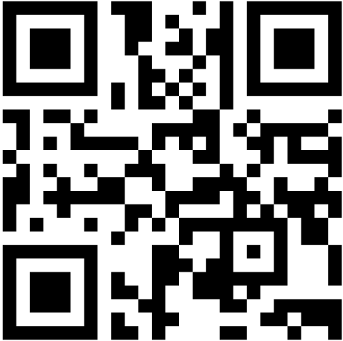
Wat wil je met formatief evalueren bij leerlingen bereiken?
Menti.com
Code: 8933 8052

Slide 3
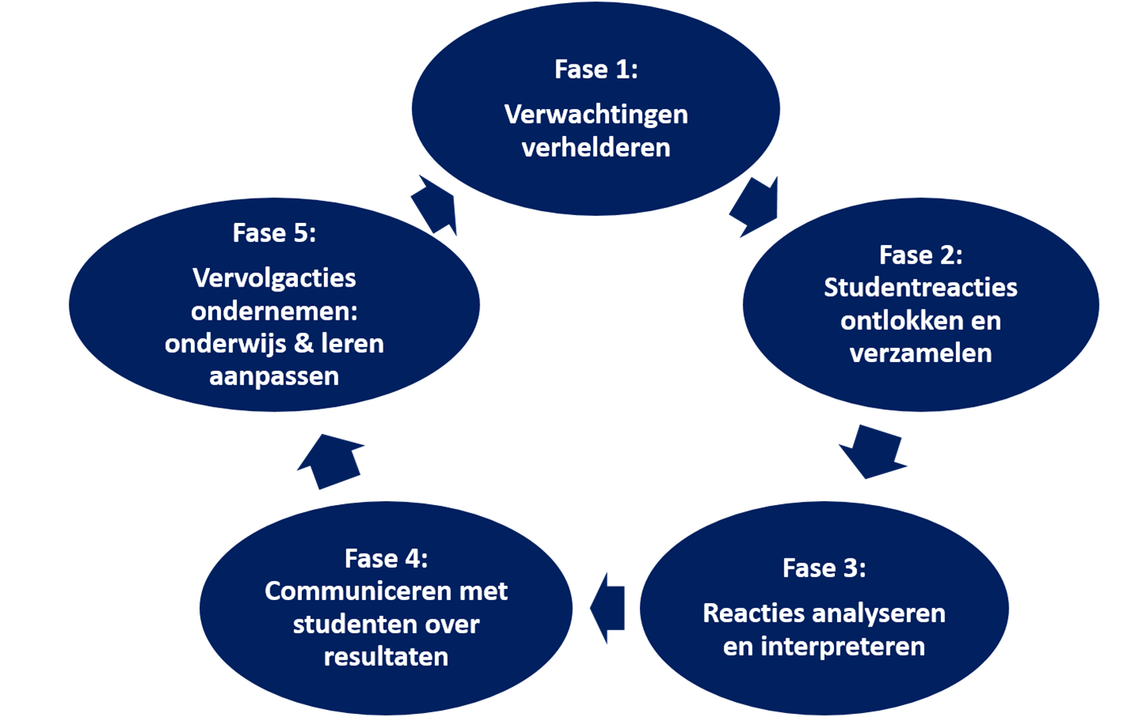
Na deze workshop heb je....
Formatief evalueren (Gulikers & Baartman, 2017)
Helderder voor jezelf wat jij bij je leerlingen wilt bereiken met FE
Benoemt wat dit betekent voor het gedrag dat je van hen wilt zien in de klas
Benoemt wat dat vervolgens voor jouw gedrag als docent betekent

Slide 4
Formatief evalueren
Alle (doelgerichte) activiteiten waarmee je reacties ontlokt over het leren van leerlingen, deze reacties analyseert, interpreteert en gebruikt om betere beslissingen te nemen voor vervolgacties in leren en lesgeven dan wanneer je deze informatie niet ontlokt had (Black & Wiliam 2009)

Slide 5
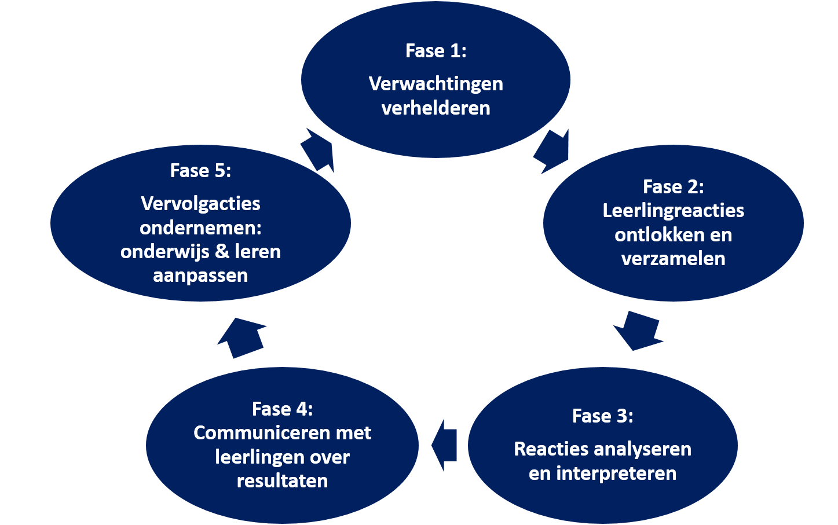
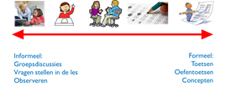
De Cyclus van Formatief Evalueren (Gulikers & Baartman, 2017)
Leerdoelen en succescriteria
Differentiatie?
Leerstrategie?
Keuzes maken
Align-ment
Feedback
Notes:
Benadrukken dat het hier gaat om : wat DOET de docent EN hoe zet de docent de student in ACTIE

Slide 6
Verantwoordelijkheid van wie?
Misconceptie:
FE is de verantwoordelijkheid van de student. Student stuurt eigen leren / student stelt eigen leerdoelen
Uitgangspunt van Fe cyclus:
Docent is de cruciale schakel.
Wat DOET de docent in de vijf fasen?
En hoe zet de docent de student in actie in FE?

Slide 7
Met formatief evalueren eigenaarschap / zelfregulatie stimuleren?

Slide 8
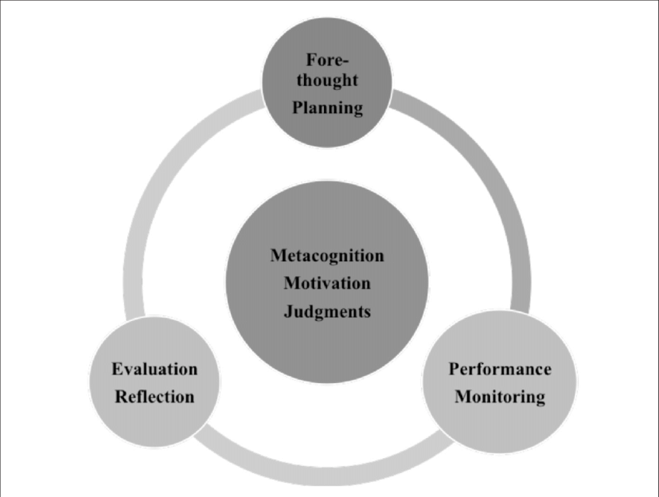
Formatief evalueren, zelf regulatie en co-regulatie
Leerlingen reguleren eigen leren
Nemen eigenaarschap over eigen leren
Formatief evalueren
Zicht krijgen op leren en daarmee leren verder kunnen sturen
Co-regulatie
Of
Interactief FE proces
Allal, L. (2020). Assessment and the co-regulation of learning in the classroom. Assessment in Education: Principles, Policy & Practice, 27(4), 332-349. doi:10.1080/0969594X.2019.1609411

Slide 9
FE om zelfregulatie / eigenaarschap te stimuleren
Student krijgt zicht op eigen leren en leert daarmee eigen leren te sturen
Maar:
Daarvoor moet docent een leeromgeving inrichten waarin studenten dit kunnen ontwikkelen
Feedback geletterdheid als onderwijsontwerp en professionaliseringsvraagstuk
Allal, L. (2020). Assessment and the co-regulation of learning in the classroom. Assessment in Education: Principles, Policy & Practice, 27(4), 332-349. doi:10.1080/0969594X.2019.1609411
Boud, D., & Molloy, E. (2013). Rethinking models of feedback for learning: the challenge of design. Assessment & Evaluation in Higher Education, 38(6), 698-712. doi:10.1080/02602938.2012.691462
Carless, D., & Winstone, N. (2020). Teacher feedback literacy and its interplay with student feedback literacy. Teaching in Higher Education, 1-14. doi:10.1080/13562517.2020.1782372

Slide 10
Wat doet de student?

Slide 11
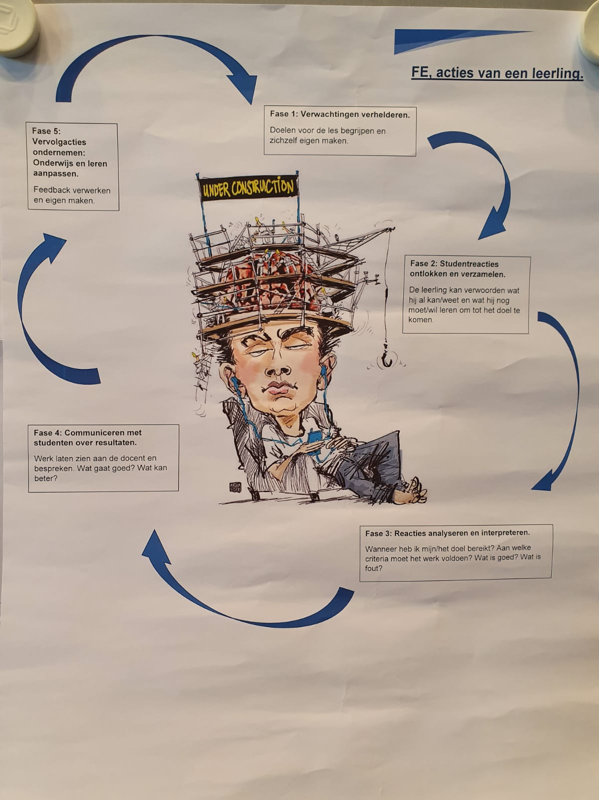
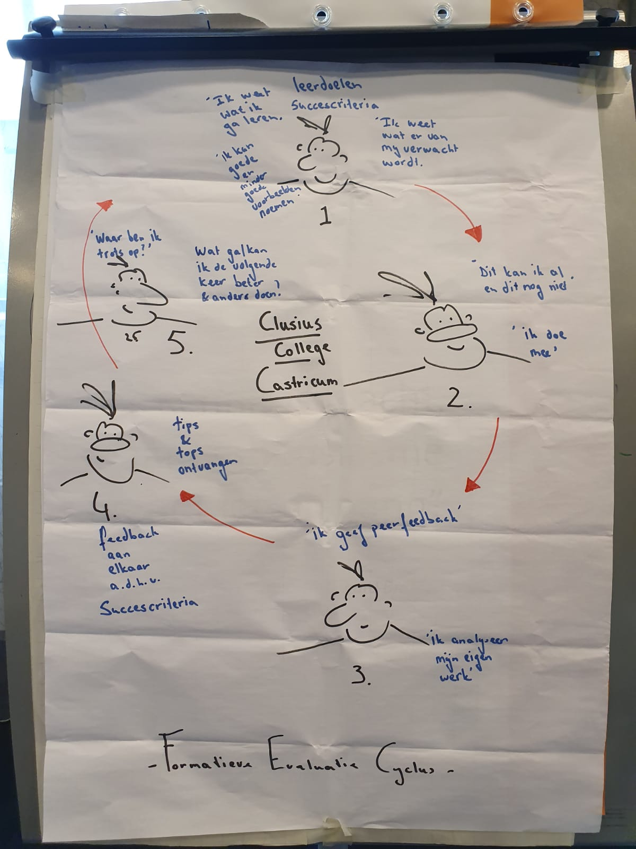
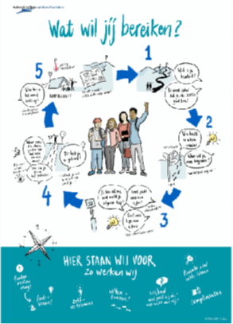
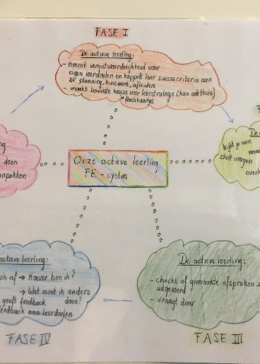
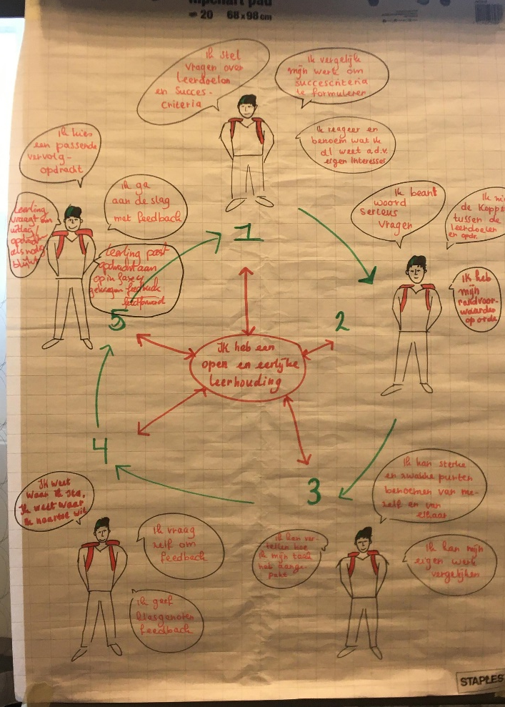
24 posters van de leerling FE-cyclus (VO teams)
Leernetwerk Formatief Evalueren (2020)
Notes:
Voorbeelden:
leerlingen bedenken samen succescriteria
Leerlingen leggen elkaar uit wat ze weten en vragen bij elkaar door
Leerlingen vergelijken het eigen werk met de succescriteria en benoemen welke ze al bereikt hebben en welke nog niet
Leerlingen vragen om feedback
Leerlingen geven feedback aan elkaar
Leerlingen vragen door aan de feedbackgever, zodat ze de feedback begrijpen
Leerlingen benoemen een concrete vervolgstap
Leerlingen passen hun werk aan in een vervolgproduct
Zoekt actief naar anderen

Slide 12
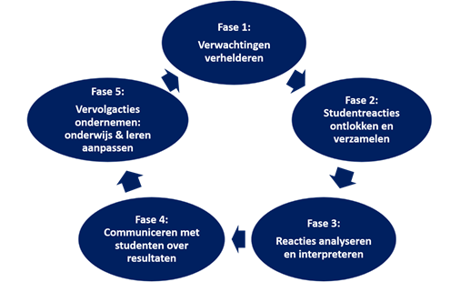
Welk student gedrag wil jij zien?
In menti

Slide 13
 | Wat vager | Wat concreter
Fase 1 | Begrijpt de leerdoelen en succescriteria | Stelt vragen bij de leerdoelen Ontdekt de succescriteria door voorbeelden van verschillende kwaliteit te bespreken Prioriteert succescriteria bij gegeven leerdoelen Formuleert eigen leerdoelen
Fase 2 | Doet actief mee bij maken van de gevraagde opdrachten | Kiest bewijzen om leerdoelen mee te bewijzen Geeft actief antwoorden en durft daarbij fouten te maken Maakt eigen proces/redenering zichtbaar Wil graag laten zien wat hij/zij kan en heeft geleerd
Fase 3 | Beoordeelt eigen werk | Vergelijkt werk van zichzelf en medestudenten met de succescriteria Benoemt wat hij/zij goed heeft gedaan en wat nog niet Vraagt door bij medestudenten om antwoorden te begrijpen
Fase 4 | Geeft feedback | Vraagt gericht feedback (op product en aanpak) Vraagt door bij feedback Gaat feedback dialoog aan Maakt overwegingen over welke feedback wel of niet te gebruiken Koppelt feedback aan de leerdoelen/succescriteria
Fase 5 | Zet een vervolg stap | Past eigen werk aan Kiest andere leerstrategie Vraagt hulp voor zetten van vervolgstap Geeft aan wat hij/zij nodig heeft voor vervolg stap Formuleert nieuwe leerdoelen Kan feedback vertalen naar een nieuwe opdracht
Een selectie van student gedragingen

Slide 14
De student cycli
Lastig om concreet gedrag te benoemen, maar ook mooie voorbeelden
Cyclus rondmaken is lastig (‘alignment’)
Verschil in sturing. Bv.
Student weet de leerdoelen
Student geeft feedback aan medestudent
Student vraagt om feedback
Overkoepelend: actieve student + cultuur van fouten maken mag
Eye-opener:
Doordat ik leerlinggedrag moet benoemen, wordt meteen helder wat ik zelf anders moet doen (docent VO)

Slide 15
Eye-opener
“als ik van studenten verwacht dat ze hun eigen werk met de succescriteria vergelijken (= fase 3 activiteit), dan betekent dat dat ik 1) een activiteit moet doen waarmee de studenten de succescriteria helder krijgen, 2) een gepaste opdracht inzetten waarmee studenten hun huidige prestatie op de leerdoelen kunnen laten zien (fase 2 activiteit), en 3) tijd en ruimte inbouwen om studenten met de succescriteria naar hun eigen werk te laten kijken” (Gulikers et al., 2021, p 8.)

Slide 16
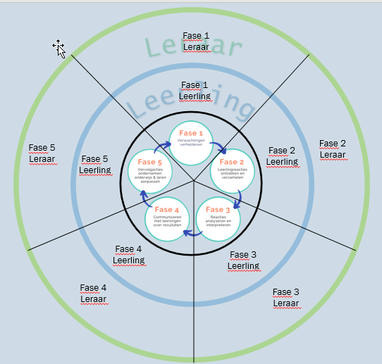
De student – docent FE cyclus

Slide 17
Voorbeeld student-docent cyclus
Notes:
Dit is een voorbeeld van hoe een docent een leerling-docent cyclus vormgeeft. Dit voorbeeld staat ook in het artikel.

Slide 18
Stukje ingezoomd
Notes:
Hier is een ingezoomed stukje te zien waar we de verbinding en interactie tussen de leerling en docent en tussen de fases mooi zien.

Slide 19
Bedenk docentgedrag bij jouw studentgedrag
In menti

Slide 20
Denk vanuit concreet student gedrag
Het interactieve student-docent-proces maakt FE voor eigenaarschap meer concreet

Slide 21
Judith.Gulikers@wur.nl
www.formatievecyclus.nl

